Slide 1
Audio And Video
GVHD: Nguyễn Hữu Trung
Sinh Viên Thực Hiện:
Sv1: Trần Minh Tâm
Sv2:Nguyễn Như Tùng
Sv3: Nguyễn Quang Anh Tuấn

Slide 2
Audio và Video là gì?
Thuật ngữ âm thanh và video thường đề cập đến định dạng lưu trữ phương tiện dựa trên thời gian cho thông tin âm thanh /nhạc và hình ảnh chuyển động. Ghi âm kỹ thuật số âm thanh và video, còn được gọi là codec âm thanh và video, có thể được nén không nén, nén không mất dữ liệu hoặc nén mất dữ liệu tùy thuộc vào chất lượng mong muốn và trường hợp sử dụng.
Âm thanh và video được sử dụng để nâng cao trải nghiệm với các trang Web (ví dụ: nền âm thanh) để phân phát nhạc, video gia đình, bản trình bày, v.v. Nguyên tắc hỗ trợ truy cập nội dung Web khuyến nghị luôn cung cấp các lựa chọn thay thế cho phương tiện dựa trên thời gian, chẳng hạn như chú thích, mô tả, hoặc ngôn ngữ ký hiệu

Slide 3
Nội Dung Chính
01
02
Các phương tiện hỗ trợ
Tổng quan về kiến trúc ứng dụng phương tiện
03
04
Định tuyến giữa các thiết bị
Kiểm soát biên độ với VolumeShaper
05
06
ExoPlayer
Tổng quan về MediaPlayer

Slide 4
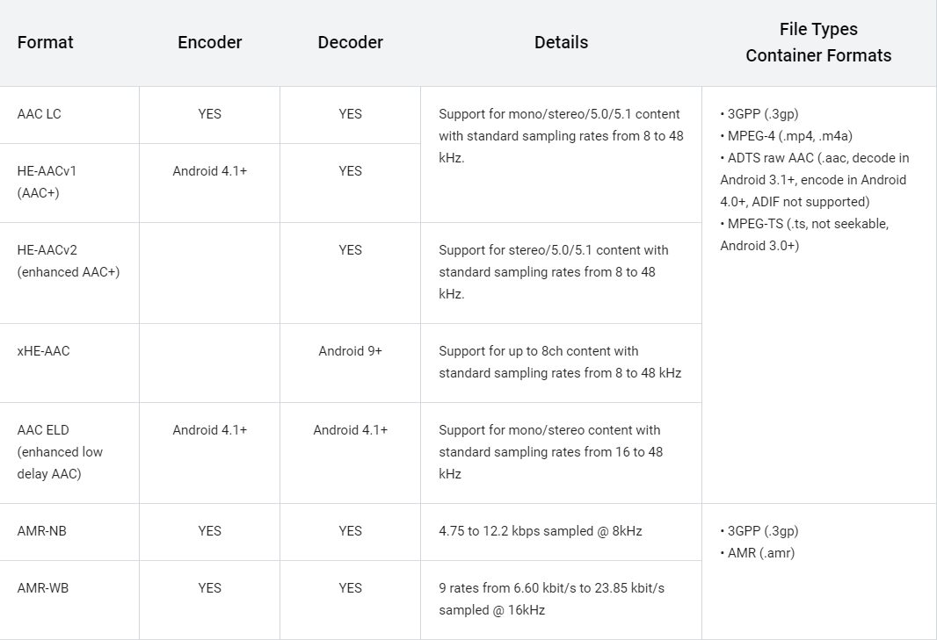
01. Các phương tiện hỗ trợ
Audio Support

Slide 5
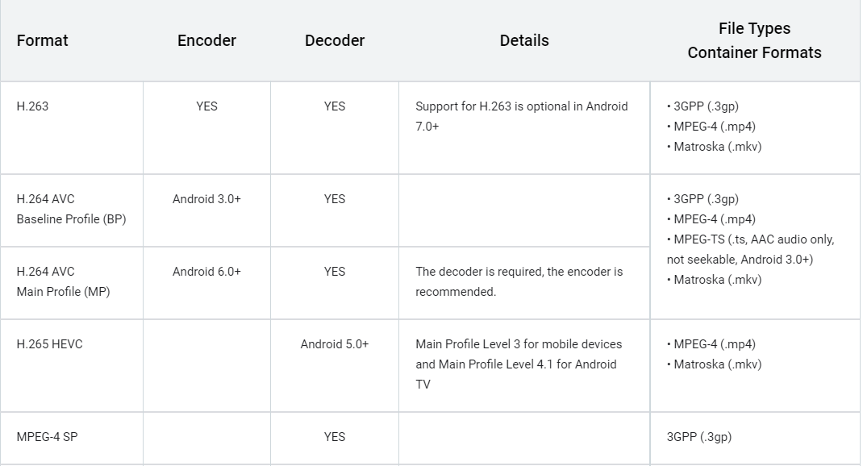
01. Các phương tiện hỗ trợ
Video Support

Slide 6
02. Tổng quan về kiến trúc ứng dụng phương tiện
Phần này giải thích cách tách ứng dụng trình phát đa phương tiện thành trình điều khiển phương tiện (đối với giao diện người dùng) và phiên phương tiện (đối với trình phát thực tế)

Slide 7
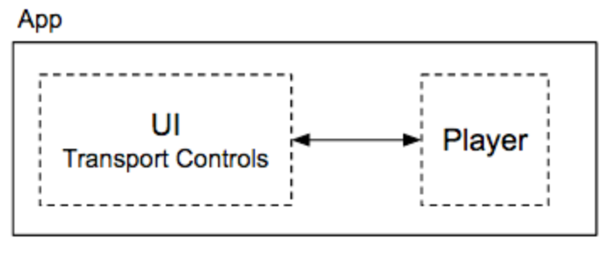
2.1 Player and UI
Một trình phát đưa phương tiện kỹ thuật số vào và hiển thị nó dưới dạng video và / hoặc âm thanh Một giao diện người dùng với các điều khiển vận chuyển để chạy trình phát và tùy chọn hiển thị trạng thái

Slide 8


2.1 Player and UI
ExoPlayer là một thư viện mã nguồn mở được xây dựng dựa trên các thành phần khung phương tiện cấp thấp hơn như MediaCodec và AudioTrack. ExoPlayer hỗ trợ các tính năng hiệu suất cao như DASH không có trong MediaPlayer.

Slide 9
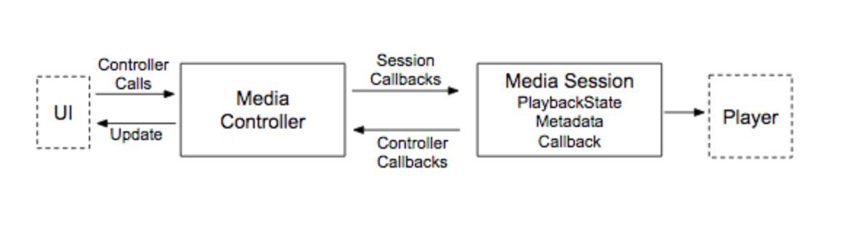
2.2a Phiên phương tiện và bộ điều khiển phương tiện
How to start as a freelance // workshop // 2021
Khung công tác Android xác định hai lớp, một phiên phương tiện và một bộ điều khiển phương tiện, áp đặt một cấu trúc được xác định rõ ràng để xây dựng một ứng dụng trình phát phương tiện

Slide 10
2.2b Bộ điều khiển phương tiện
How to start as a freelance // workshop // 2021
Bộ điều khiển phương tiện sẽ cô lập giao diện người dùng của bạn. Mã giao diện người dùng của bạn chỉ giao tiếp với bộ điều khiển phương tiện, không phải với chính trình phát. Bộ điều khiển phương tiện chuyển các hành động điều khiển truyền tải thành các lệnh gọi lại phiên phương tiện

Slide 11
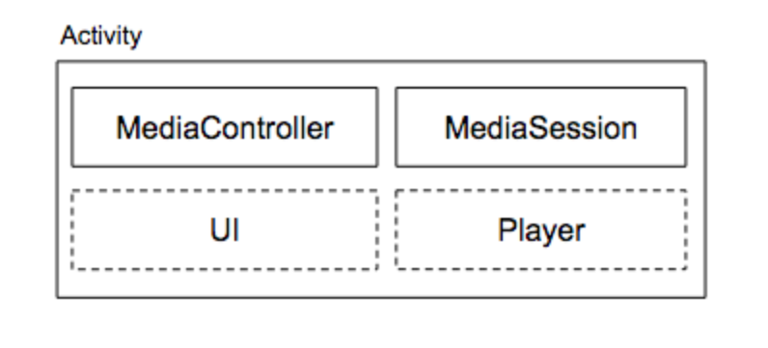
2.3 Video apps versus audio apps
2.3 a Ứng dụng video
Ứng dụng video cần có cửa sổ để xem nội dung. Vì lý do này, ứng dụng video thường được triển khai dưới dạng một hoạt động Android

Slide 12
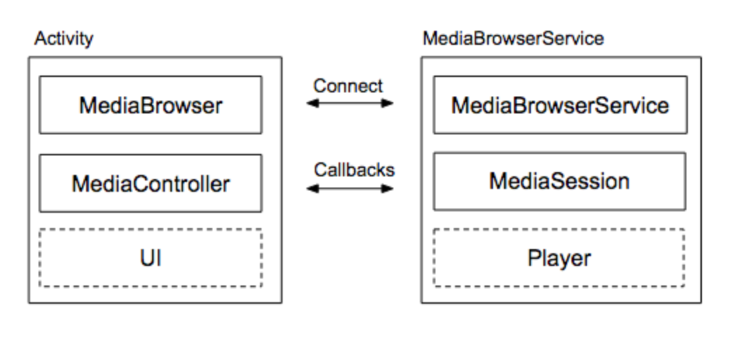
2.3 Video apps versus audio apps
2.3 b Ứng dụng âm thanh
Không phải lúc nào trình phát âm thanh cũng cần phải hiển thị giao diện người dùng của nó. Khi nó bắt đầu phát âm thanh, người chơi có thể chạy như một tác vụ nền

Slide 13
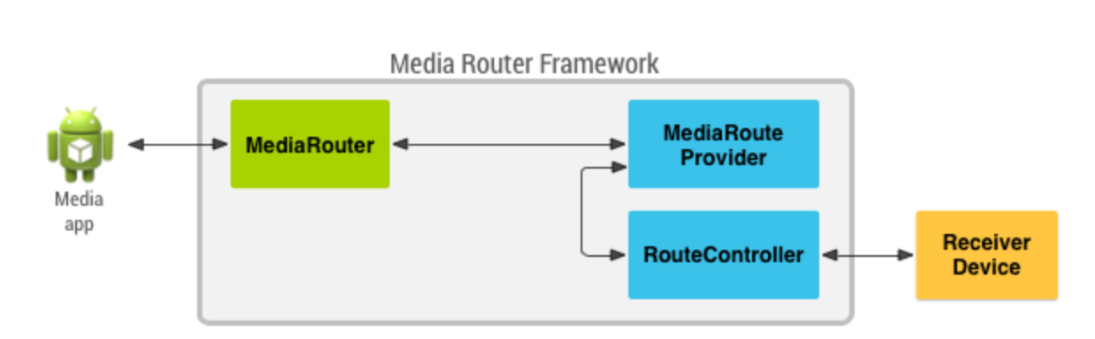
3. Định tuyến giữa các thiết bị
Khi người dùng kết nối TV, hệ thống rạp hát gia đình và máy nghe nhạc với công nghệ không dây, họ muốn có thể phát nội dung từ ứng dụng Android trên các thiết bị lớn hơn, to hơn.

Slide 14
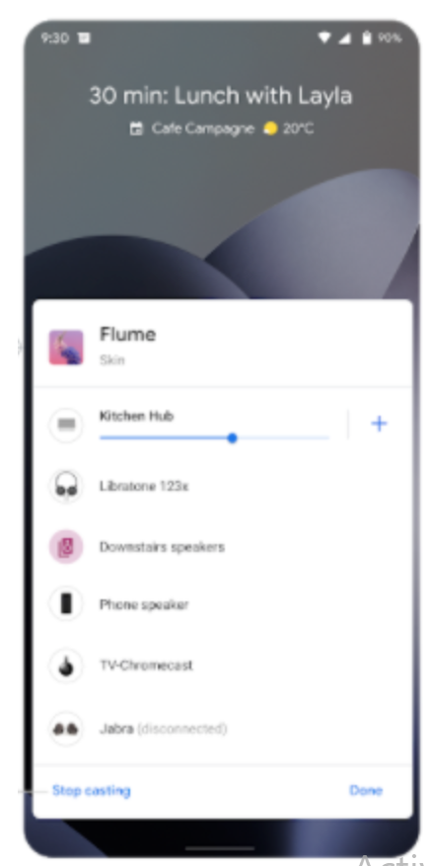
3.2 Bộ chuyển đổi đầu ra
3.1 Thư viện hỗ trợ Mediarouter
API MediaRouter Một ứng dụng đa phương tiện sử dụng API MediaRouter để khám phá các thiết bị phát lại từ xa có sẵn và định tuyến âm thanh và video tới chúng. API MediaRouteProvider xác định các khả năng của thiết bị phát lại từ xa và hiển thị nó với các ứng dụng sử dụng MediaRouter để tìm kiếm các đường dẫn phương tiện thay thế.
Loa trên thiết bị hiện tại Tất cả các thiết bị âm thanh Bluetooth được kết nối

Slide 15
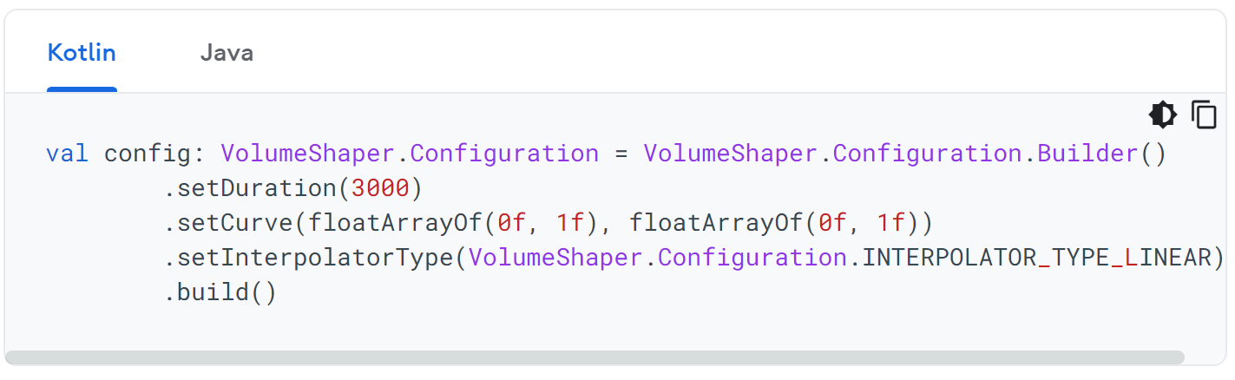
4.0 Kiểm soát biên độ với VolumeShaper
4.1 Sử dụng một VolumeShaper

Slide 16
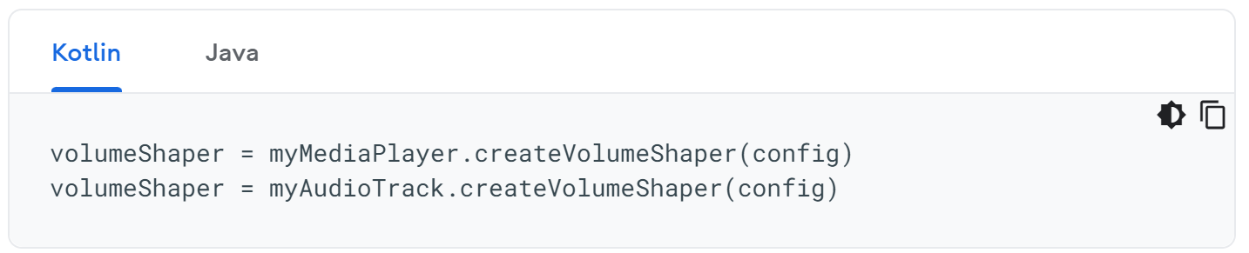
4.2 Tạo một VolumeShaper

Slide 17
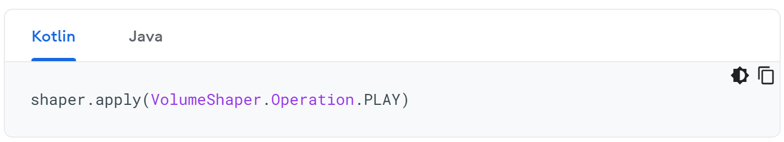
4.3 Chạy một VolumeShaper

Slide 18
5. Tổng quan về MediaPlayer
Khung đa phương tiện Android bao gồm hỗ trợ phát nhiều loại phương tiện phổ biến, để bạn có thể dễ dàng tích hợp âm thanh, video và hình ảnh vào các ứng dụng của mình
5.1 Những thứ cơ bản
Media Player Lớp này là API chính để phát âm thanh và video. AudioManager Lớp này quản lý các nguồn âm thanh và đầu ra âm thanh trên một thiết bị.

Slide 19
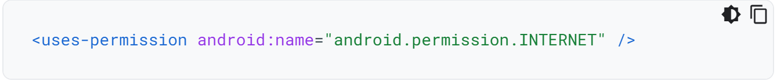
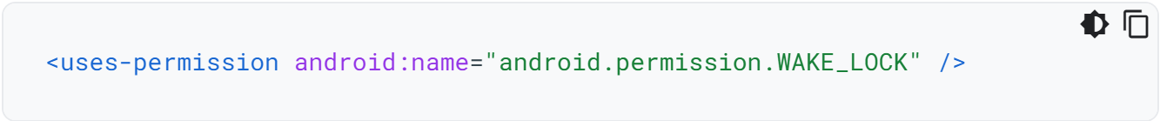
5.2 Khai báo Manifest
Trước khi bắt đầu phát triển ứng dụng của bạn bằng MediaPlayer, phải khai báo thích hợp để cho phép sử dụng các tính năng
Quyền truy cập Internet
Quyền khóa đánh thức

Slide 20
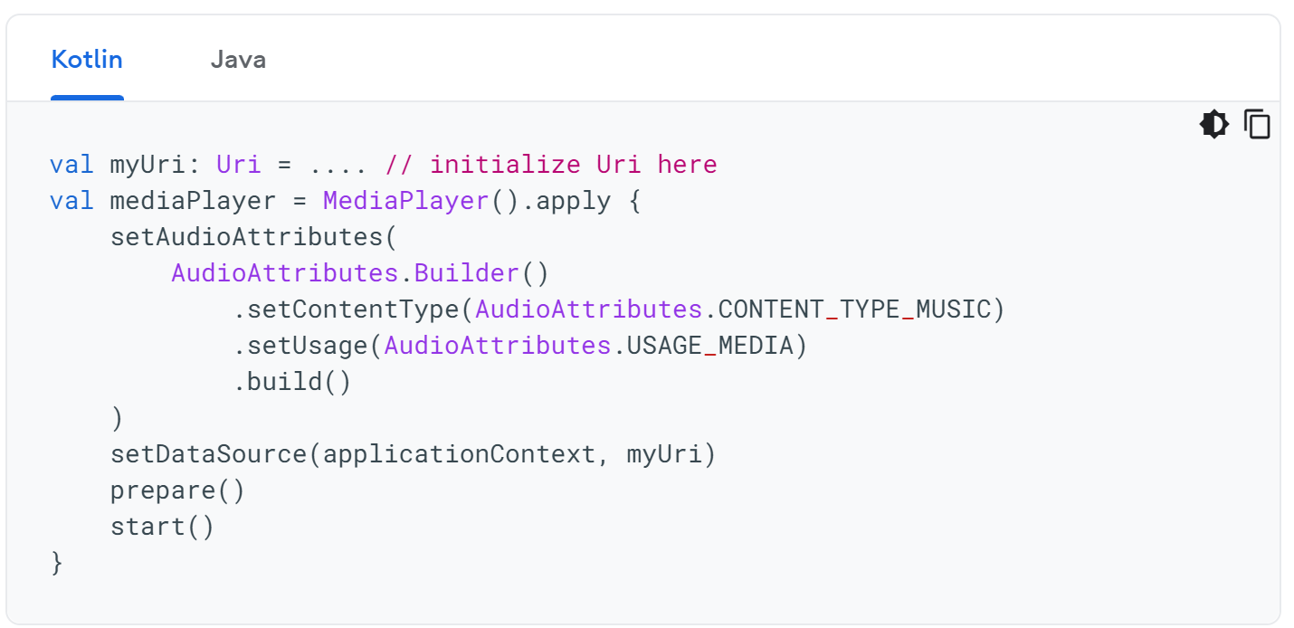
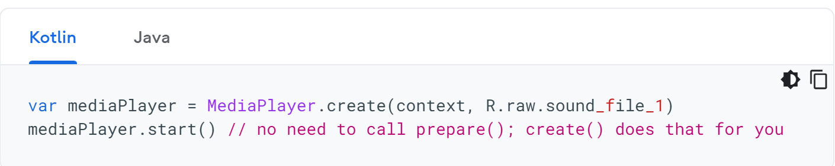
5.3 Sử dụng MediaPlayer
Và đây là cách bạn có thể có một URI có sẵn cục bộ trong hệ thống
ví dụ về cách phát âm thanh có sẵn dưới dạng tài nguyên thô cục bộ

Slide 21
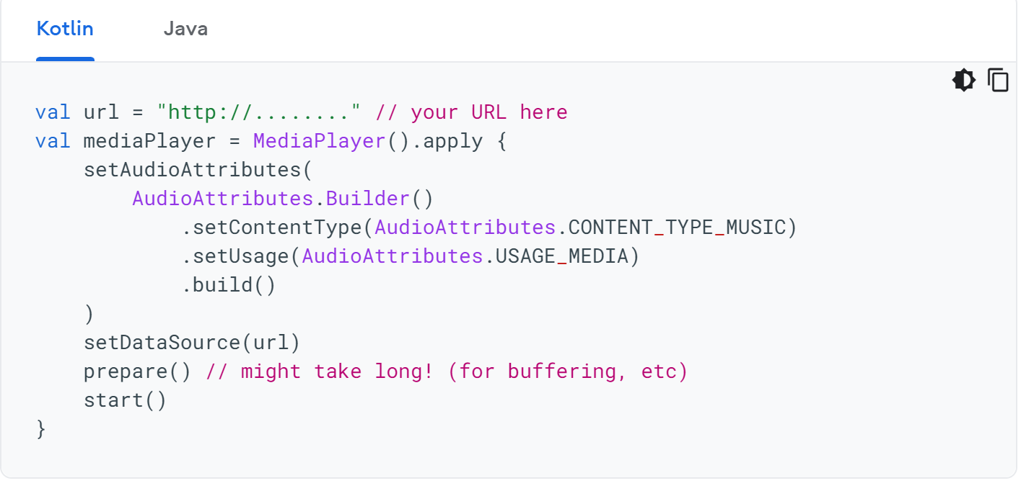
Phát từ một URL từ xa thông qua truyền trực tuyến HTTP

Slide 22
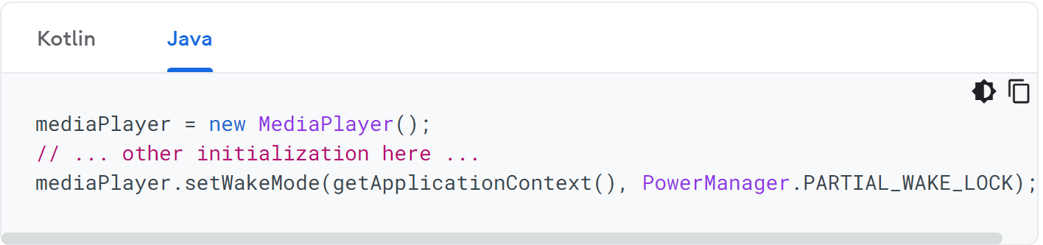
5.4 Quản lý trạng thái
MediaPlayer có một trạng thái bên trong mà bạn phải luôn biết khi viết mã của mình, bởi vì một số hoạt động nhất định chỉ có hiệu lực khi trình phát ở các trạng thái cụ thể
5.5 Sử dụng khóa chế độ thức
Khi thiết kế các ứng dụng phát nội dung đa phương tiện, thiết bị có thể chuyển sang chế độ ngủ trong khi dịch vụ của bạn đang chạy.

Slide 23
6.0 ExoPlayer
ExoPlayer là một dự án mã nguồn mở không thuộc khuôn khổ Android và được phân phối riêng biệt với Android SDK
Các thành phần âm thanh và video tiêu chuẩn của ExoPlayer được xây dựng trên API MediaCodec của Android, được phát hành trong Android 4.1 (API cấp 16).
ExoPlayer hỗ trợ các tính năng như Phát trực tuyến thích ứng động qua HTTP (DASH), SmoothStreaming và Mã hóa chung, vốn không được MediaPlayer hỗ trợ. Nó được thiết kế để dễ dàng tùy chỉnh và mở rộng.

Slide 24


